Slide 1
LAS CIENCIAS BIOLÒGICAS A LO LARGO DE LA HISTORIA.
La biología su nombre proviene de raíces griegas (bio = vida) y aòyia (logia = ciencia, tratado, estudio, basado en el verbo griego AEYEIV (legen = seleccionar, reunir).
Por lo que su significado es “Ciencia que estudia la vida”.

Slide 2
BIOLOGÌA EN LA ANTIGÜEDAD = FILOSOFIA NATURAL.
ARISTOTELES (384 – 322 a.c) nos provee de herramientas para comprender los seres vivos en sus principios metafísicos, promueve al ser humano como parte del reino animal, formuló la primera teoría sobre la clasificación y sistemática de los animales y una completa teoría de la ciencia y la metodología de investigación científica.
RENACIMIENTO ( a fines del siglo XIII – XIV al XVI) en Europa los biólogos diseccionaron el cuerpo humano para intentar aprender cómo funciona. VESALIO Y HARVEY (utilizaron la experimentación y la observación).
GALILEO GALILEI (1609) construyó el primer microscopio simple, en 1617-1619 aparece el microscopio de dos lentes. Aquel invento permitió descubrir niveles de complejidad insospechados.
ANTON VAN LEEUWENOEK Descubrió los glóbulos en la sangre (1673), los protozoo (1675), los espermatozoides (1677).

Slide 3
HISTORIA DE LAS CS. BIOLÒGICAS
SIGLO XIX ( 1838) – TEORÌA CELULAR ( MATHIAS ACHLEIDEN – THEODOR SCHWANN). Comenzaron a promover las ideas sobre célula como unidad básica de los seres vivos. Aunque se oponían a la idea que todas las células provienen de otras.
En 1860 ROBERT REMARK Y RUDOLF VIRCHOW – Dieron lugar a la Teoría Celular Moderna que establece:
Todos los organismos están compuestos por una o más células.
La célula es la unidad básica de estructura y organización de los organismos.
Las células surgen de células preexistentes. (Rudolf Virchow).
A lo largo de los siglos XVIII Y XIX algunas ciencias biológicas como la botánica y la zoología se convirtieron en disciplinas científicas (método científico).

Slide 4
SIGLO XVIII Y XIX:
ANTOINE-LAURENT LAVOISER: Unión de los mundos animados e inanimados.
NATURALISTAS:
Humboldt: Investigo la interacción de los organismos y su entorno (biogeografía, ecología y la etología).
Esencialismo: Es una concepción según la cual diversas especies animales y vegetales difieren entre si por esencia.

Slide 5
CLASIFICACIÒN TAXONÒMICA.

Slide 6
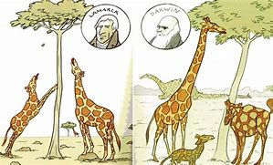
PENSAMIENTO EVOLUTIVO.

Slide 7
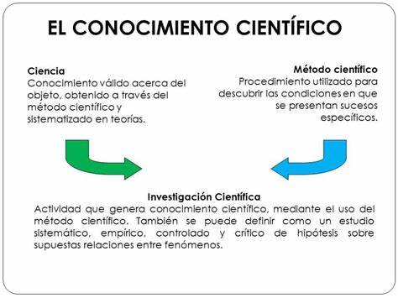
BIOLOGIA COMO CIENCIA

Slide 8
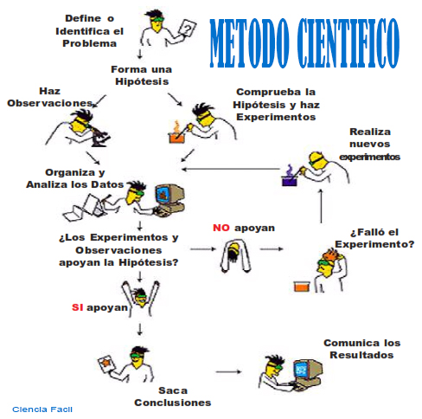
CONOCIMIENTO CIENTÌFICO

